Slide 1
中国知网精准助力学术科研

Slide 2
科研的步骤
提出问题
查找资料
研究分析
写作投稿
文献泛检
文献精检
文献阅读
创作选刊
研究现状
积累素材
产出成果

Slide 3
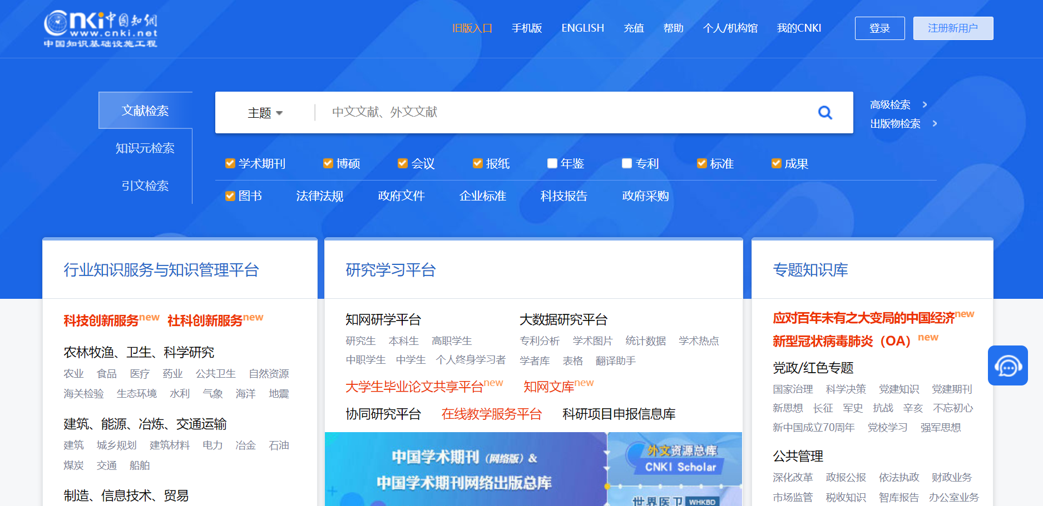
一框式检索
检索项
资源类型

Slide 4
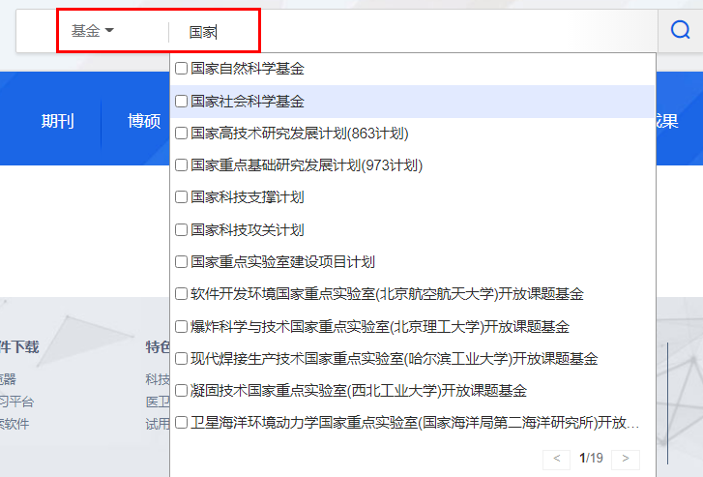
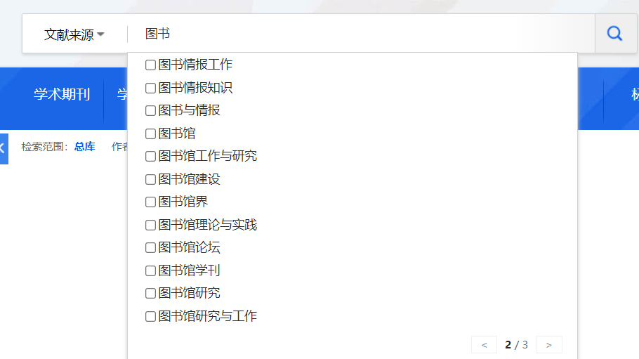
一框式检索-检索词智能提示

Slide 5
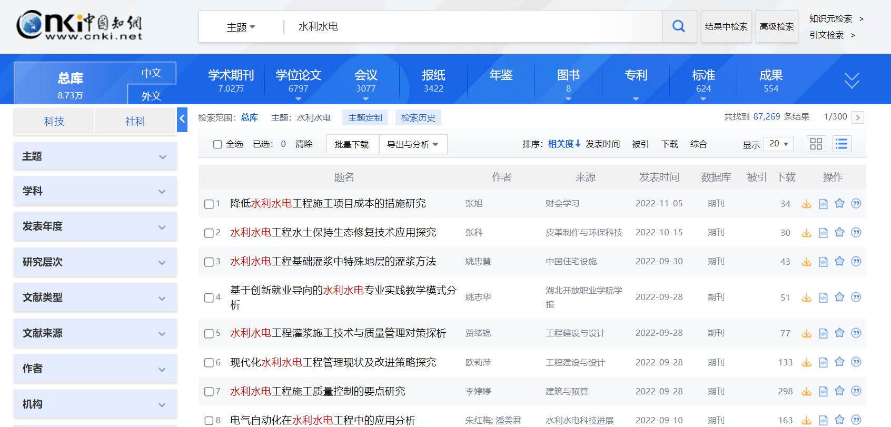
文献筛选

Slide 6
文献筛选
点击“中文”或“外文”，查看检索结果中的中文文献或外文文献。点击“总库”回到中外文混检结果。

Slide 7
文献筛选
横向展示所有资源类型文献，各资源类型下显示符合检索条件的文献量，突显总库各资源的文献分布情况，可点击切换查看不同资源类型下的文献。

Slide 8
文献筛选
左侧分组筛选区，提供多层面的筛选角度，并支持多个条件的组合
筛选，快速、精准地从检索结果中筛选出所需的优质文献。

Slide 9
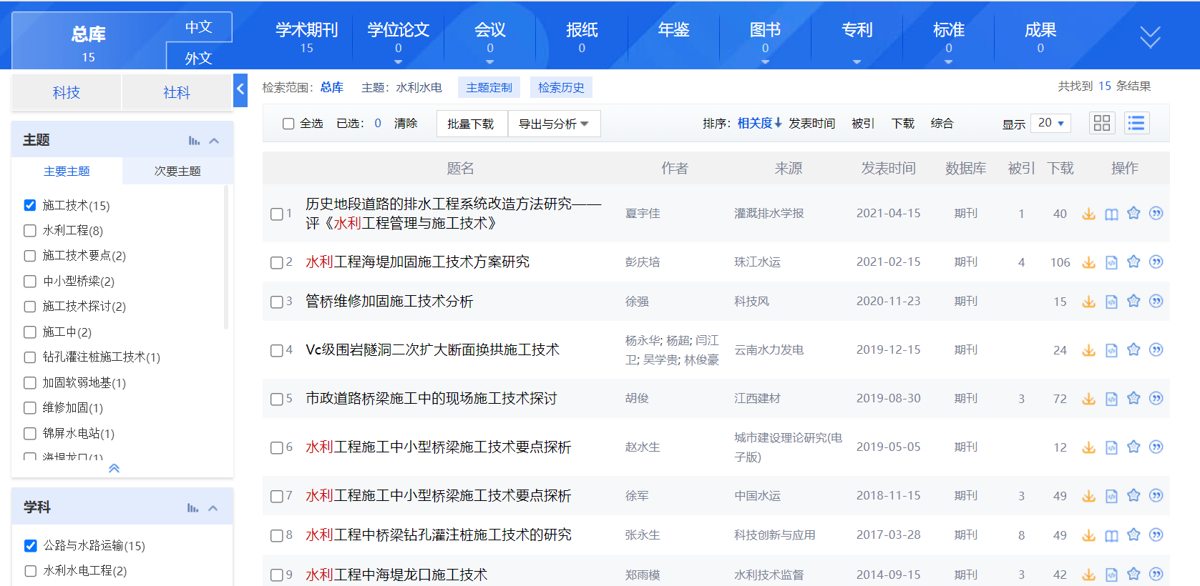
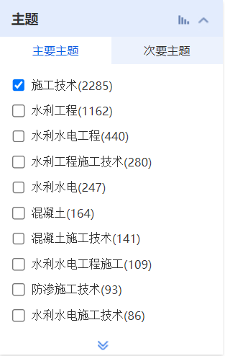
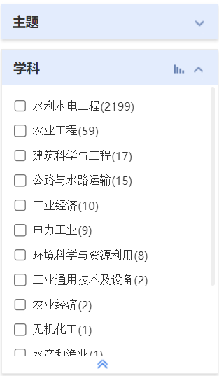
文献筛选

Slide 10
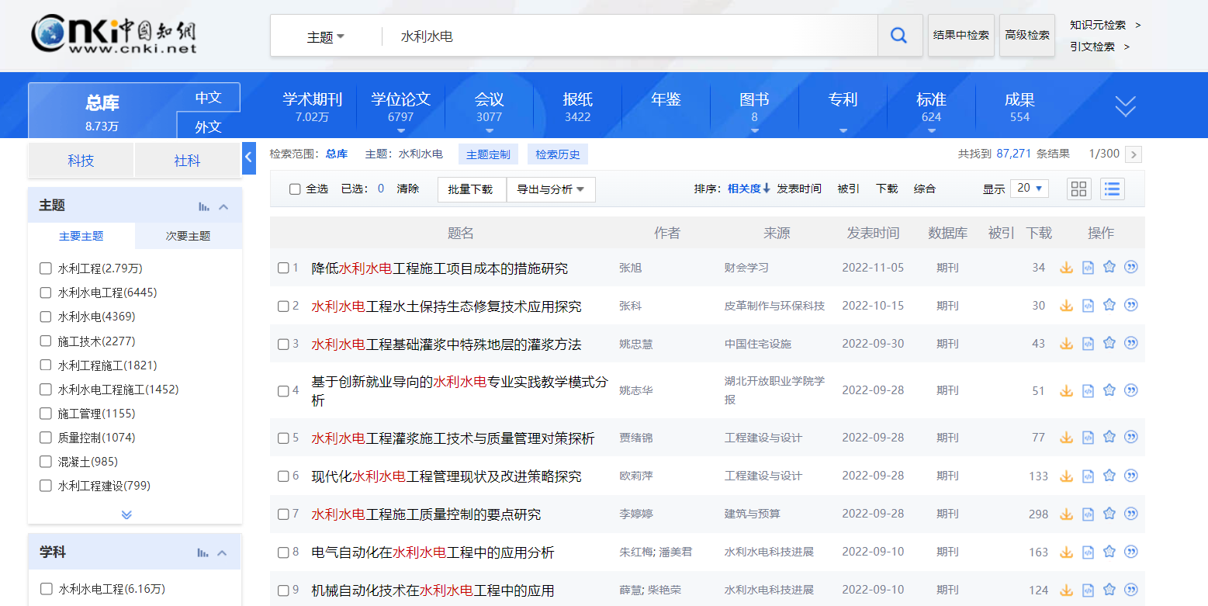
文献整体分析

Slide 11
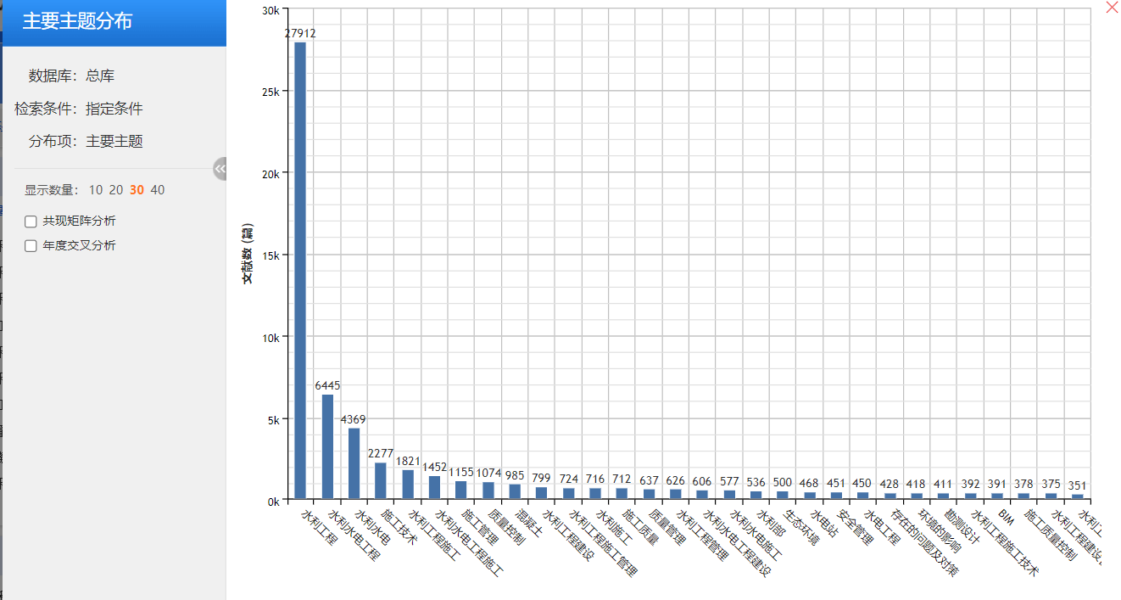
文献整体分析
单个主题词的文献分布情况

Slide 12
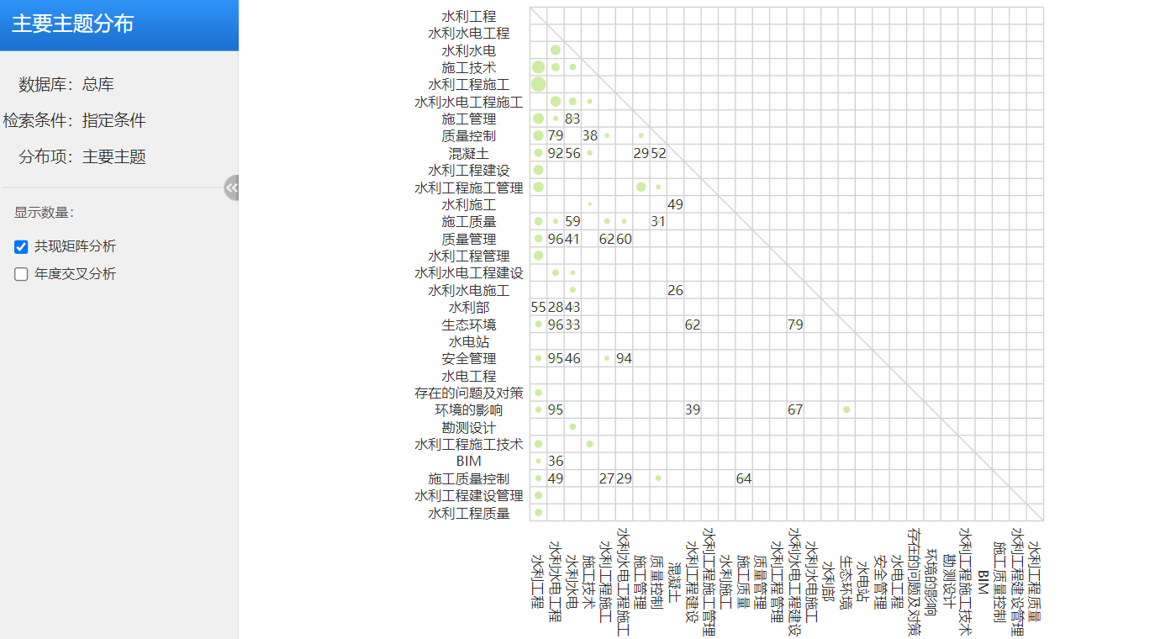
文献整体分析
两个主题词的共现次数
寻找研究空白点

Slide 13
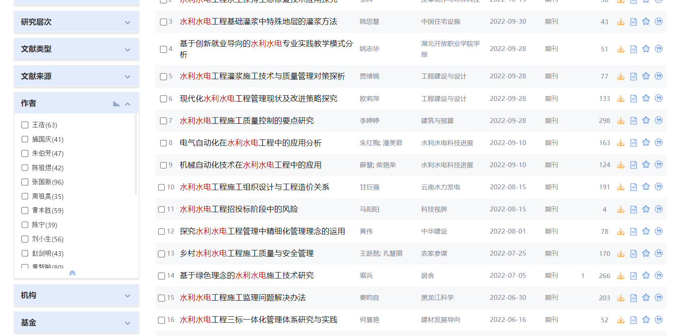
文献整体分析
H指数，是指一个作者发表的所有学术论文中，有N篇文献，分别被引用了至少N次

Slide 14
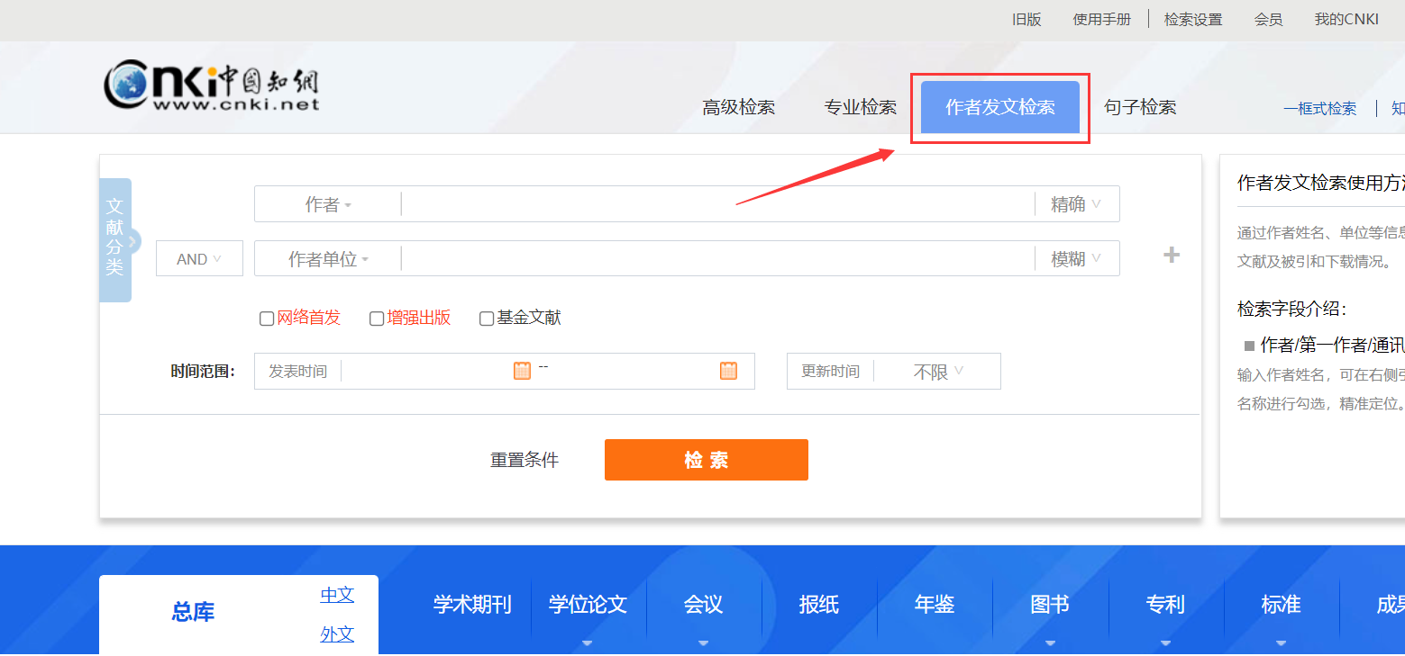
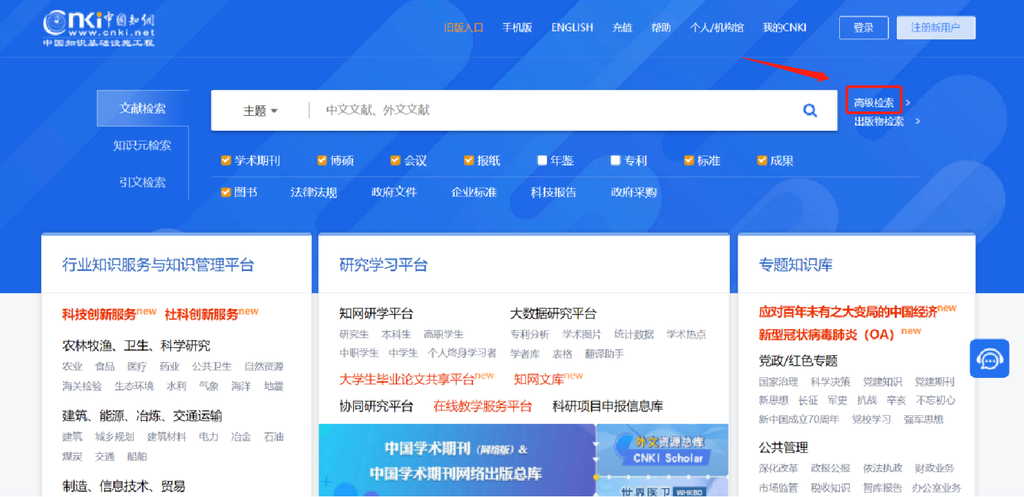
作者发文检索
作者发文检索通过输入作者姓名及其单位信息，检索某作者发表的文献。

Slide 15
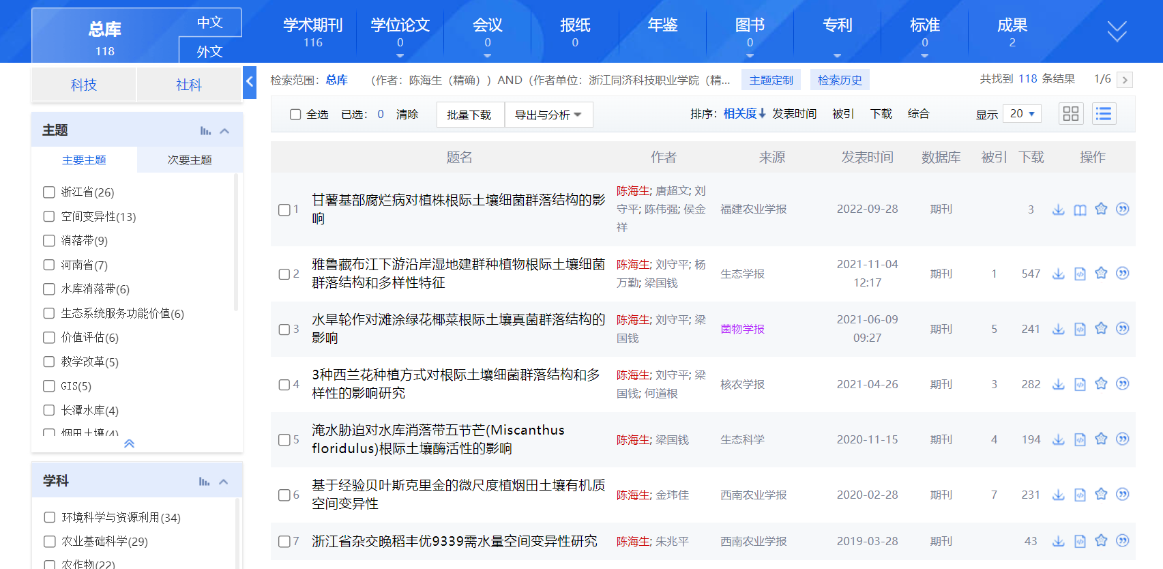
作者发文检索
作者发文检索通过输入作者姓名及其单位信息，检索某作者发表的文献。

Slide 16
如何找研究点

Slide 17
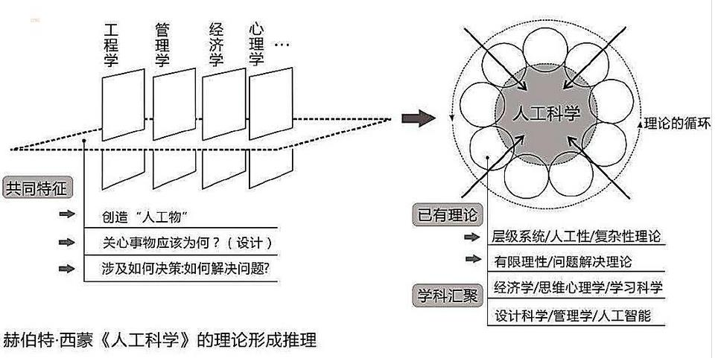
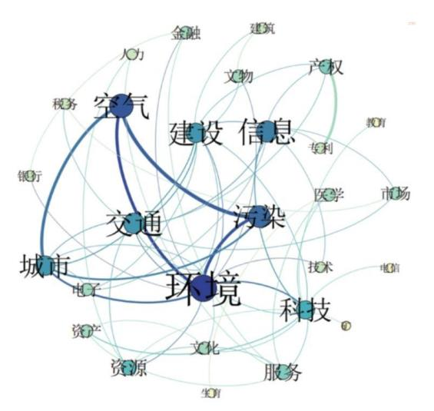
查找研究点的三种方式
1.学科交叉点
3.热点中的忽视点
2.政策导向点

Slide 18
查找研究点的三种方式-学科交叉点
计算机学科和汽车工业学科的交叉点：
无人驾驶

Slide 19
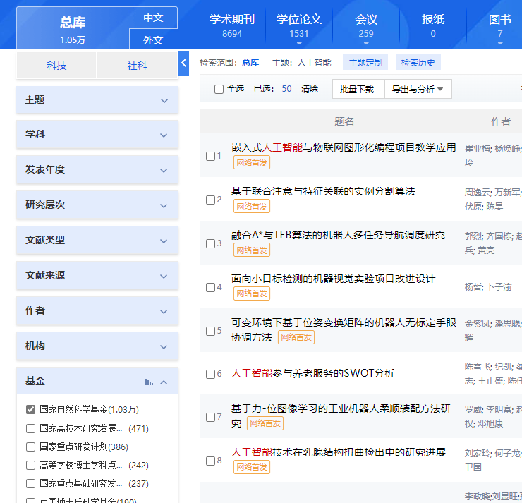
查找研究点的三种方式-政策导向点
人工智能-国家自然科学基金政策导向点：
算法

Slide 20
查找研究点的三种方式-热点中的忽视点
（1）分析对象：近五年高被引但下载量相对较少的文献
高下载前100
高被引前100
（2）推理逻辑：较少被关注的重要文献中，共现次数较多的关键词可能是被忽视的研究方向
***操作步骤***
第一步：用“人工智能”主题检索2018-2022年文献；
第二步：按被引次数降序，点选前100篇；
第三步：再按下载量降序，将前100的选中文献去掉；
第四步：点击“已选文献可视化分析”。

Slide 21
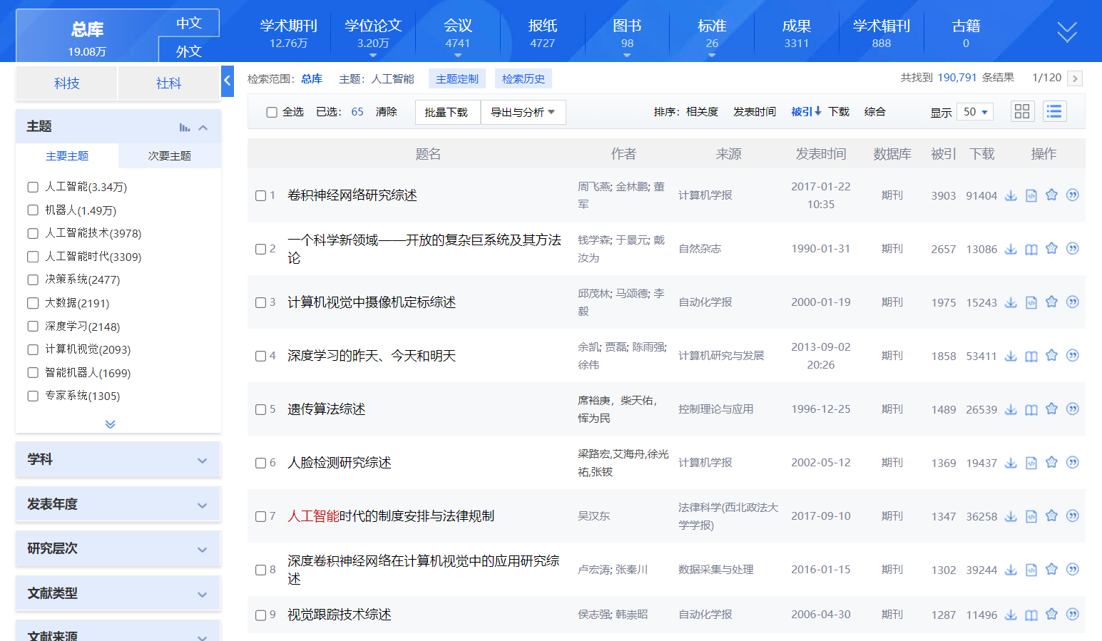
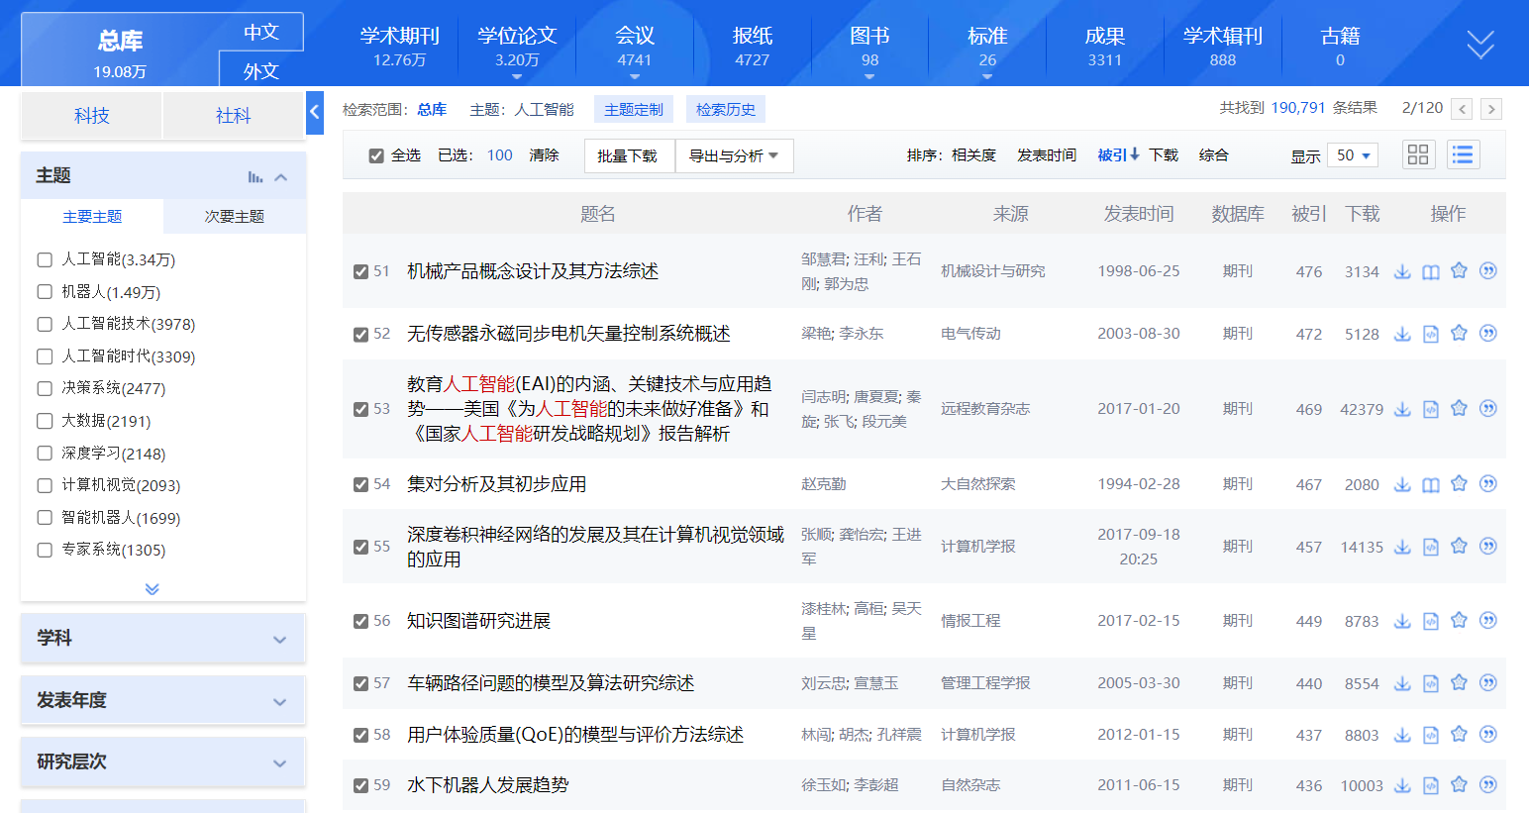
查找研究点的三种方式-热点中的忽视点
被引：可以筛选出具有高价值的文献。

Slide 22
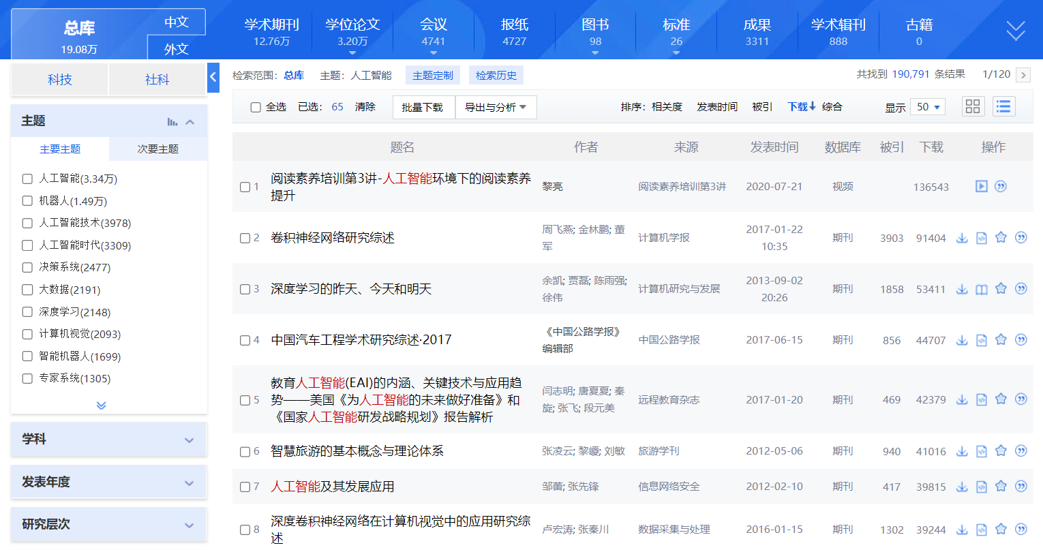
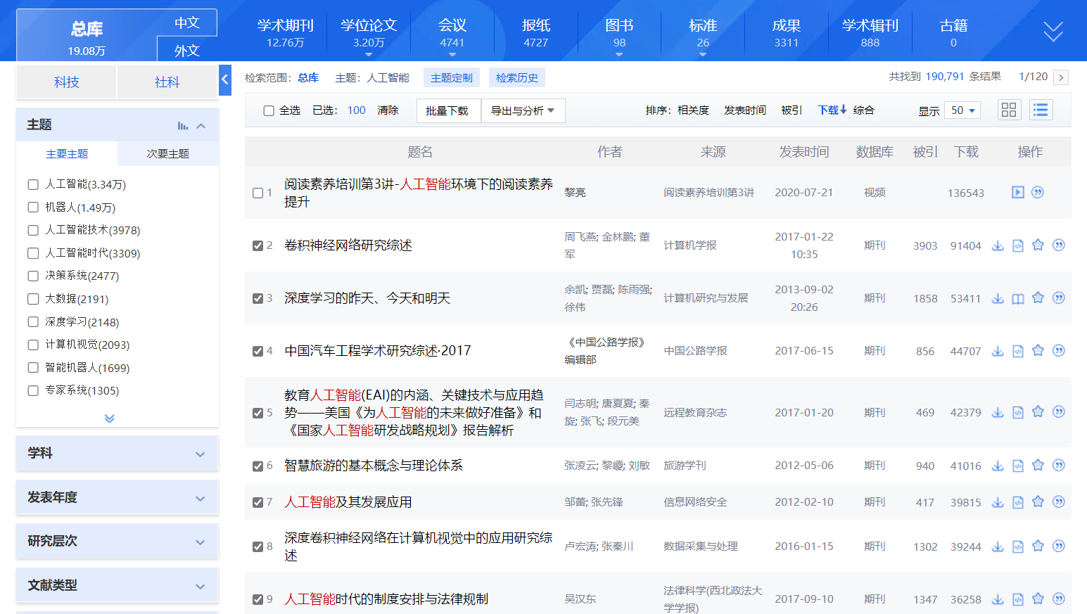
查找研究点的三种方式-热点中的忽视点
下载：可以筛选出具有高应用度的文献。

Slide 23
查找研究点的三种方式-热点中的忽视点
（1）分析对象：近五年高被引但下载量相对较少的文献
高下载前100
***操作步骤***
高被引前100
第一步：用“人工智能”主题检索2018-2022年文献；
第二步：按被引次数降序，点选前100篇；
第三步：再按下载量降序，将前100的选中文献去掉；
第四步：点击“已选文献可视化分析”。
（2）推理逻辑：较少被关注的重要文献中，共现次数较多的关键词可能是被忽视的研究方向

Slide 24
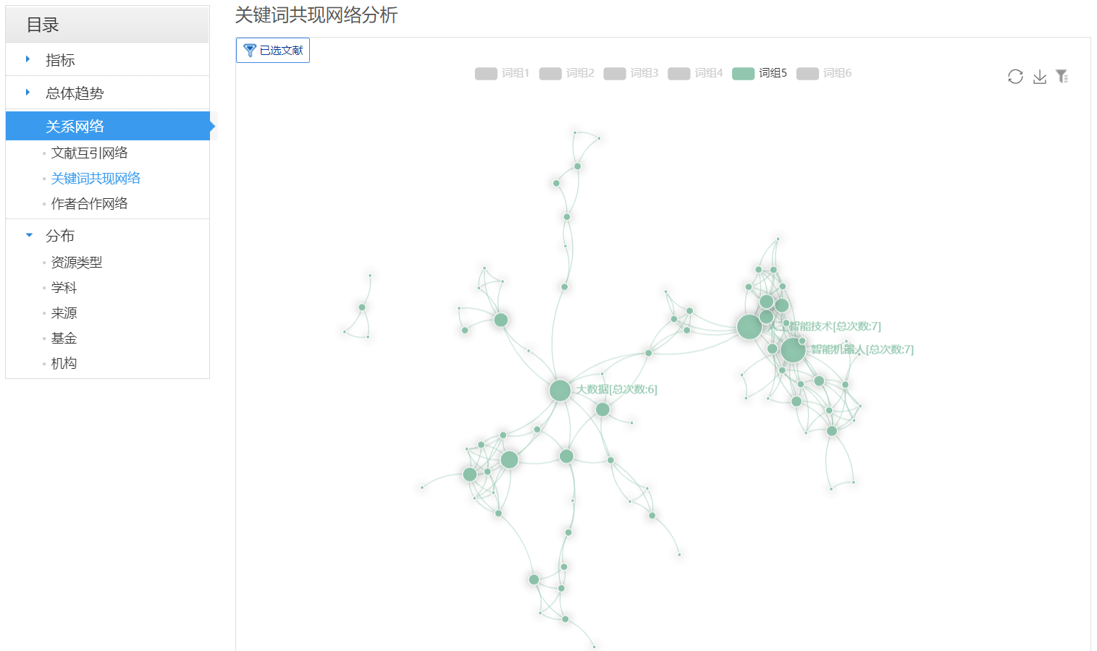
查找研究点的三种方式-热点中的忽视点

Slide 25
科研的步骤
提出问题
查找资料
研究分析
写作投稿
文献泛检
文献精检
文献阅读
创作选刊
研究现状
积累素材
产出成果

Slide 26
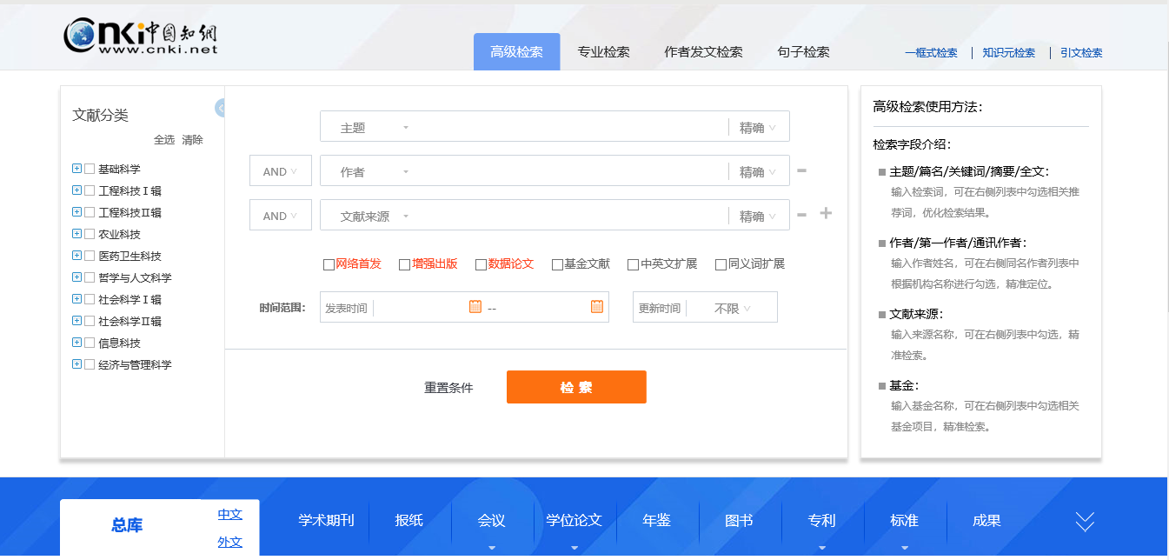
高级检索
可同时输入多个检索项进行查找，不同检索项之间关系：AND、
OR、NOT，并可通过选择精确或模糊的匹配方式，提高查准率
通过条件筛选、时间选择等，对检索结果进行范围控制。
提供学科分类
功能说明及功能引导区
检索结果区
Notes:
怎么进入高级检索

Slide 27
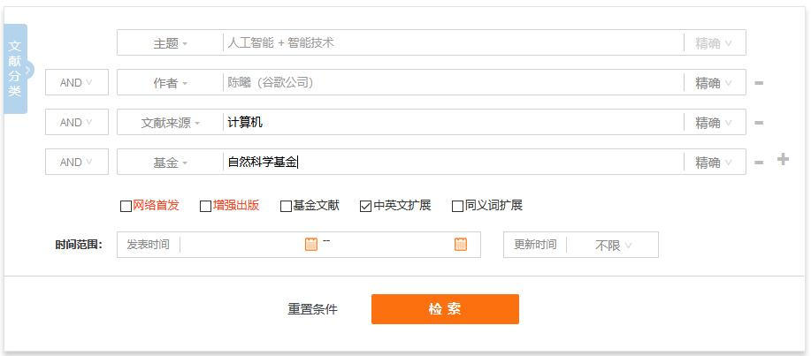
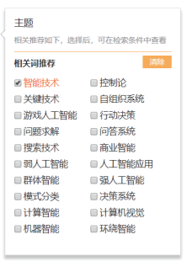
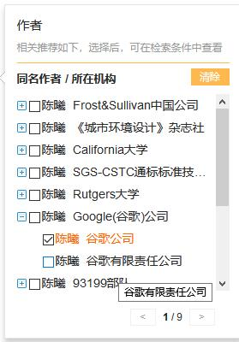
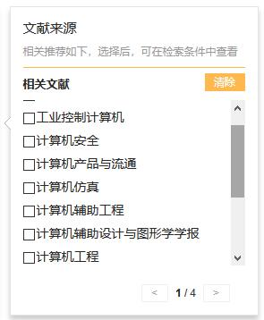
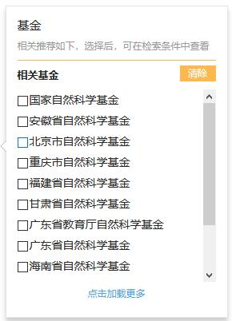
高级检索-检索词的智能提示
推送经过规范的基金名称，引导读者快速找到对应的基金文献。
推荐检索词的同义词、上下位词或相关词。
通过作者机构的层层引导，精确定位并且完整查询作者文献。
自动推送相关刊名的学术期刊，辅助读者以刊找文。

Slide 28
高级检索-了解行业前沿动态
通过了解本行业的核心期刊即可了解最新的学术动态方向。
资源单库

Slide 29
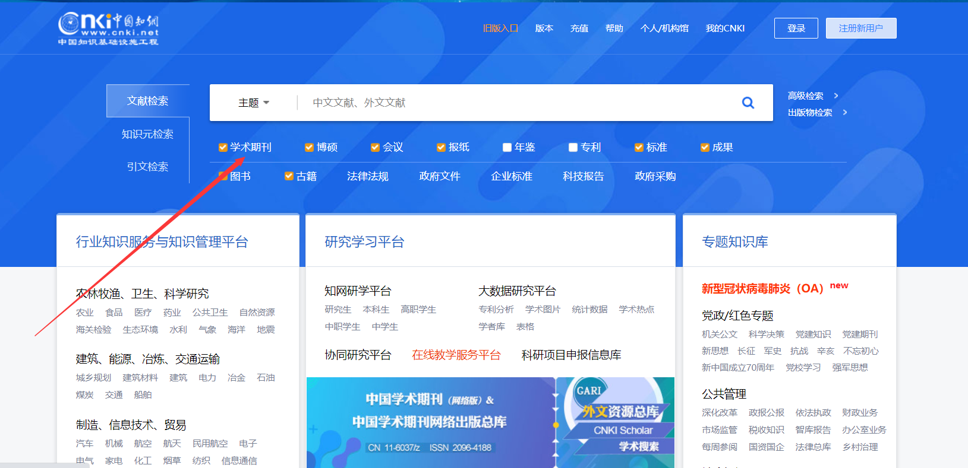
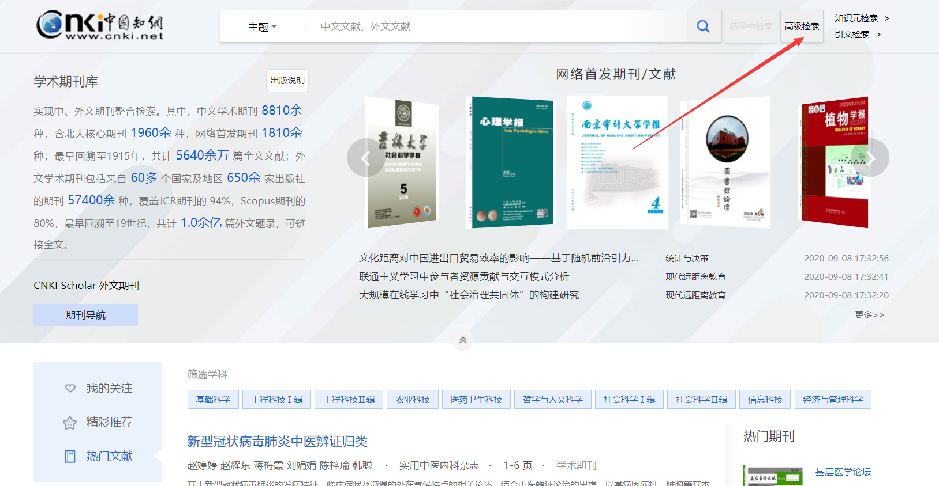
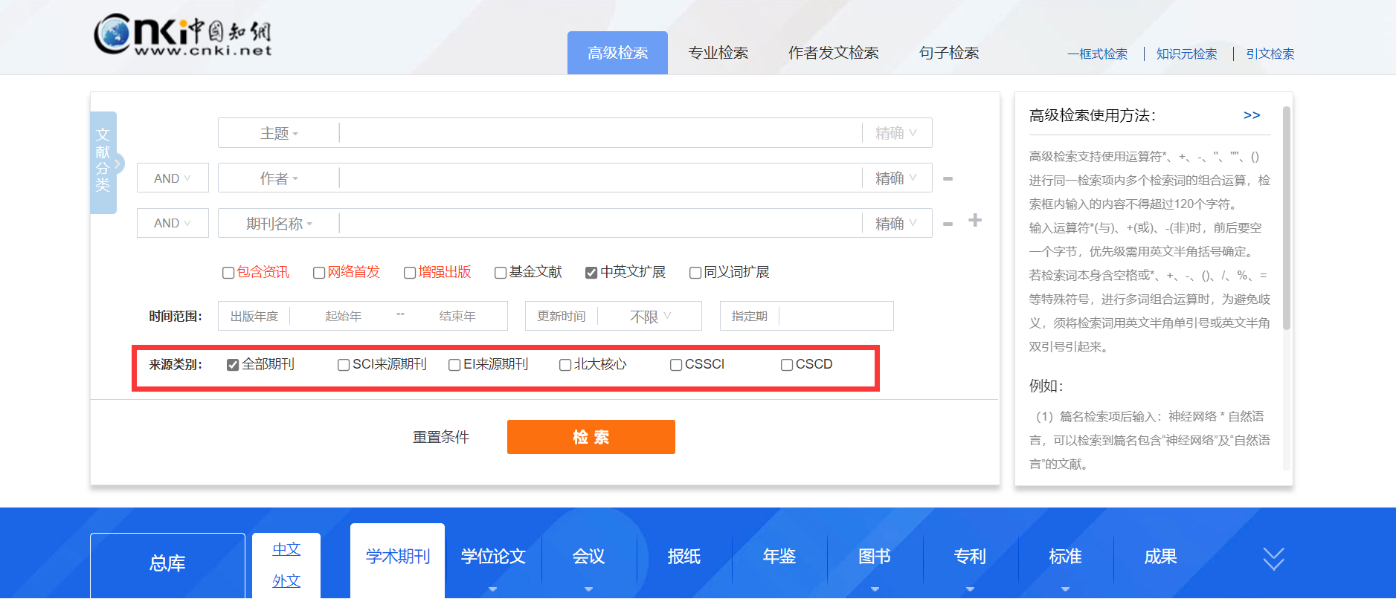
高级检索-期刊
查找核心期刊上有关主题的发文。
第二步：进入高级检索
第一步：进入学术期刊库
科学引文索引
中国科学引文数据库
工程索引
中文社会科学引文索引
Notes:
选择核心期刊的这个方法各位老师可以集中注意力听一下，每次都会有很有多老师发微信问我知网怎么找核刊，这个对大家来说还是需求挺大的。

Slide 30
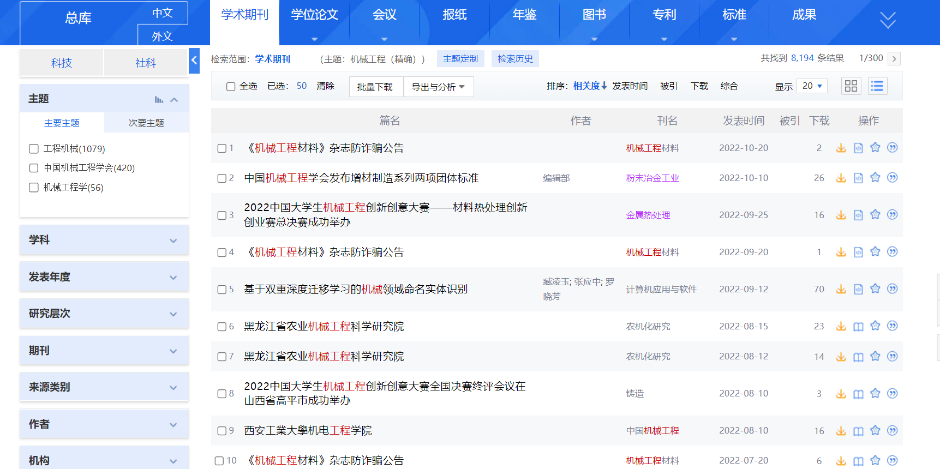
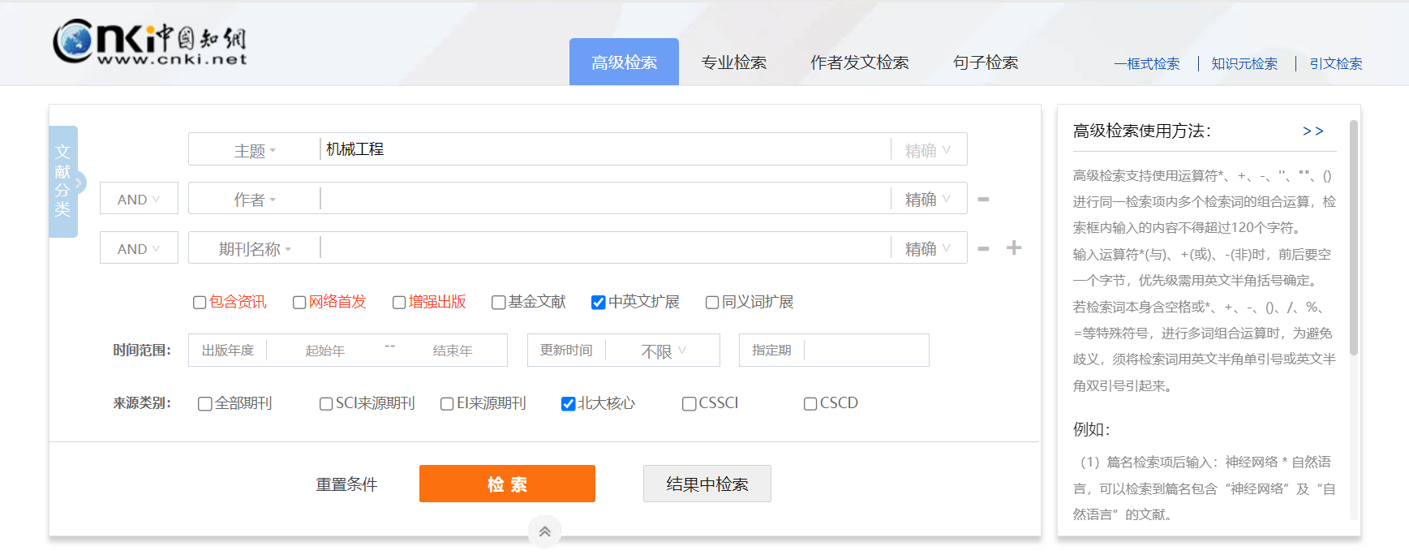
高级检索

Slide 31
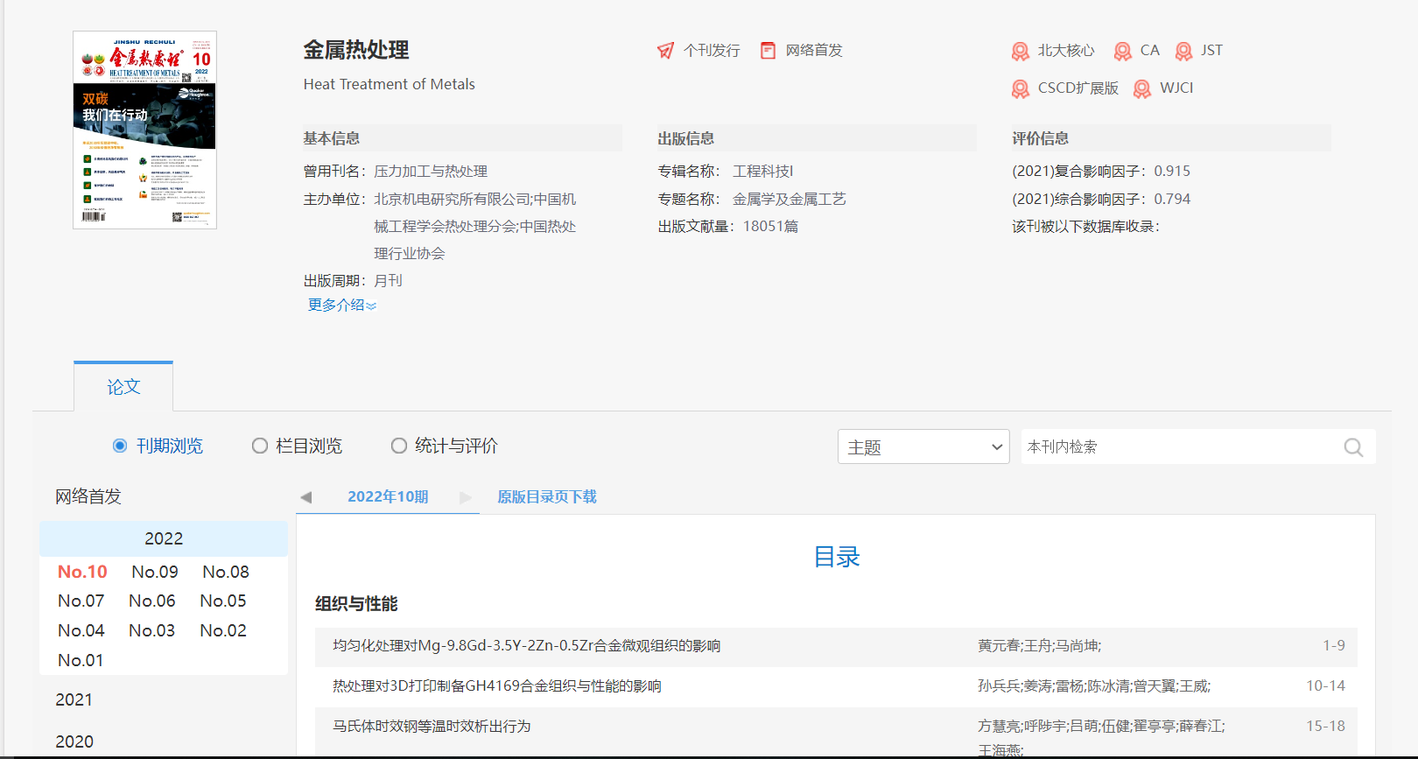
高级检索

Slide 32
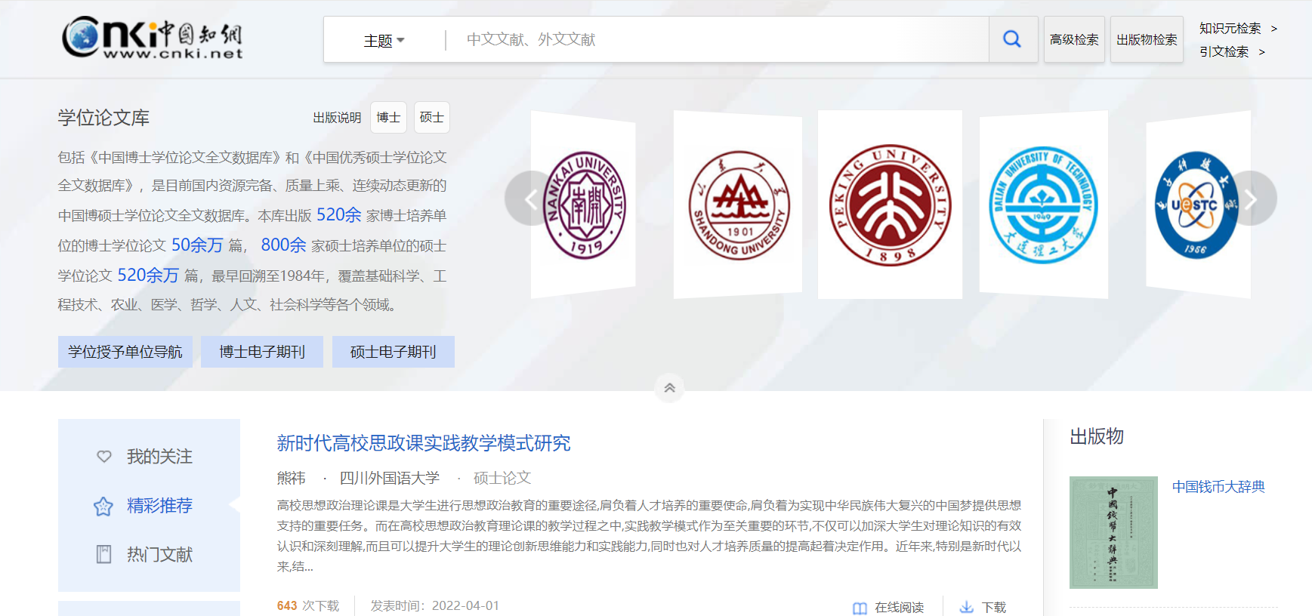
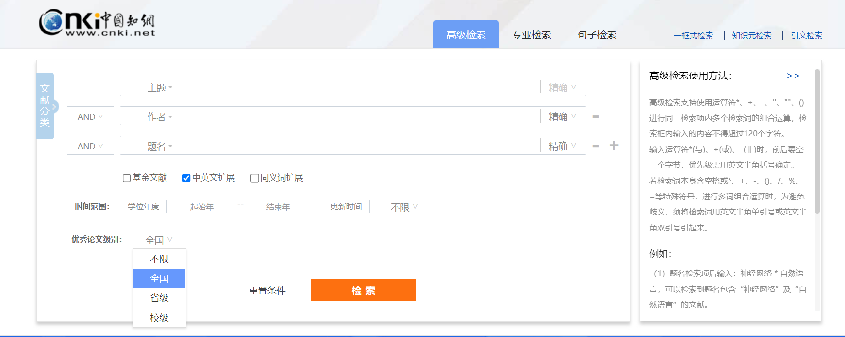
高级检索-学位论文库

Slide 33
可视化分析

Slide 34
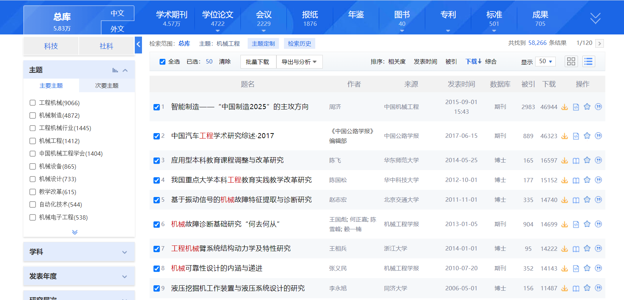
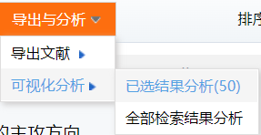
可视化分析

Slide 35
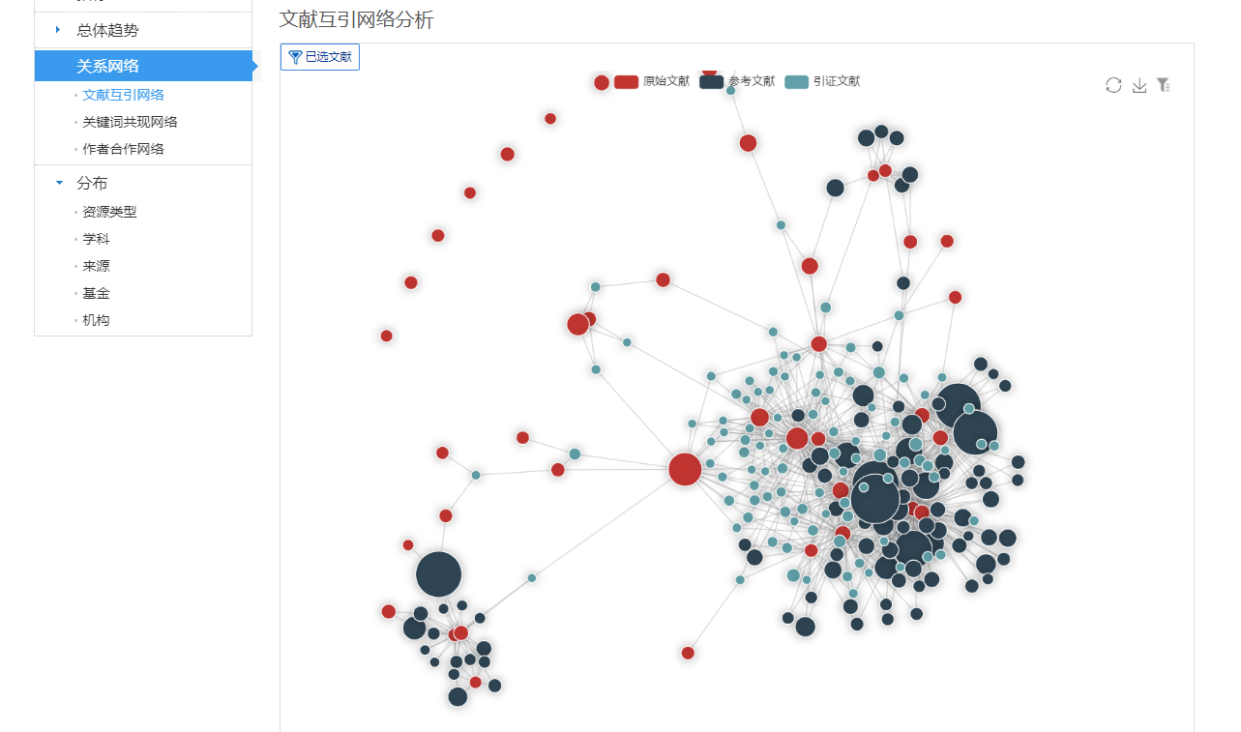
可视化分析

Slide 36
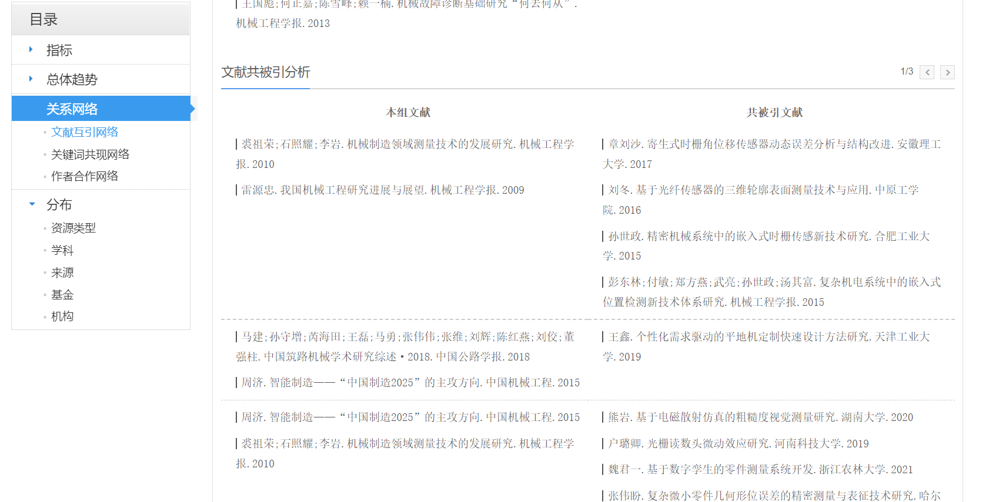
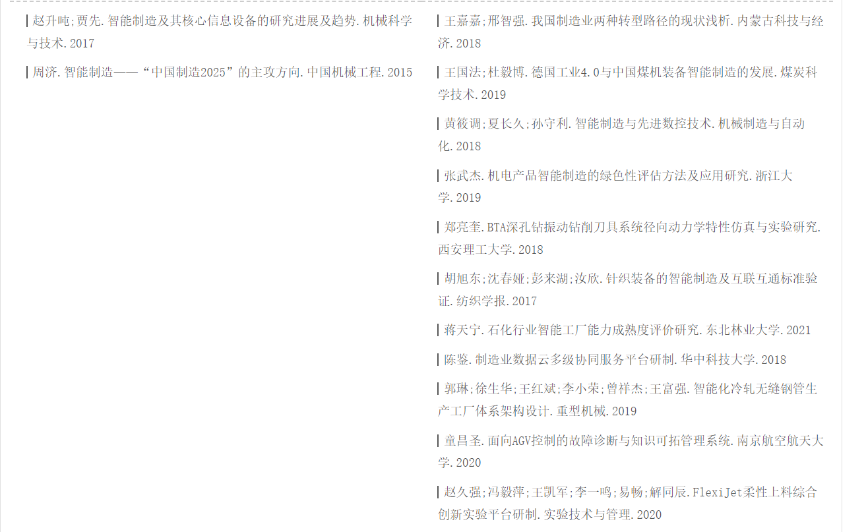
可视化分析

Slide 37
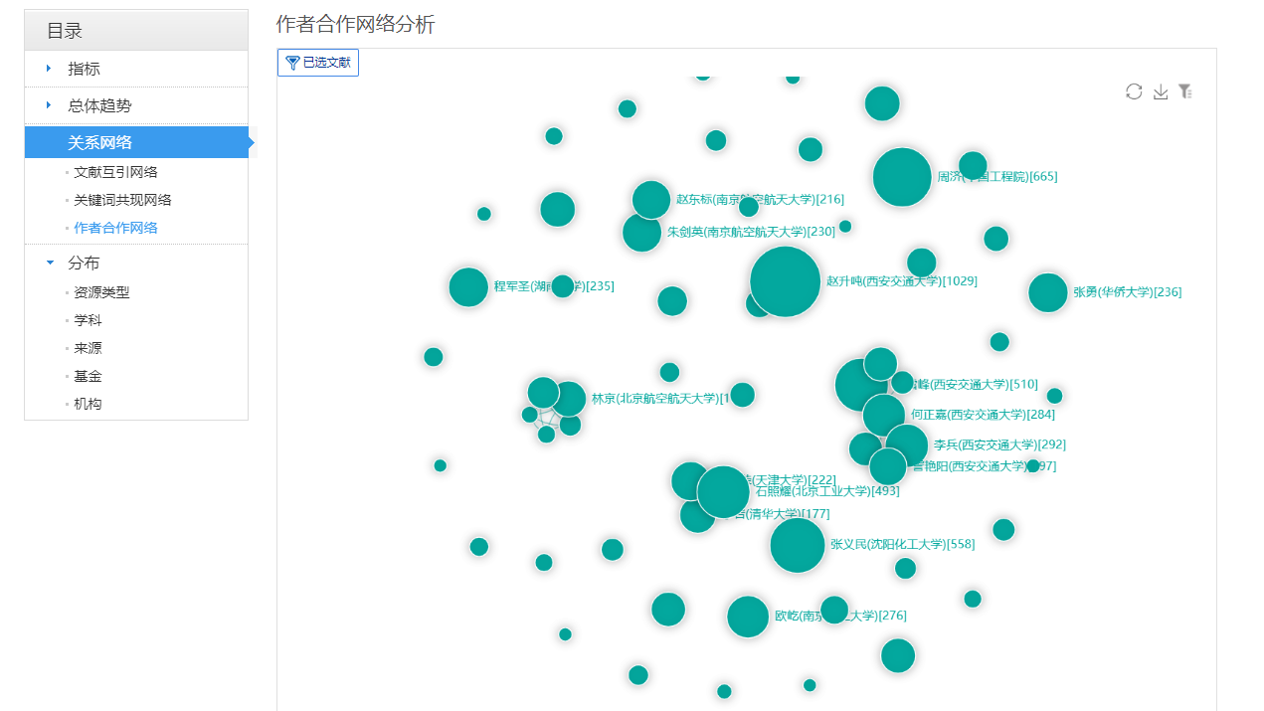
可视化分析

Slide 38
知网节

Slide 39
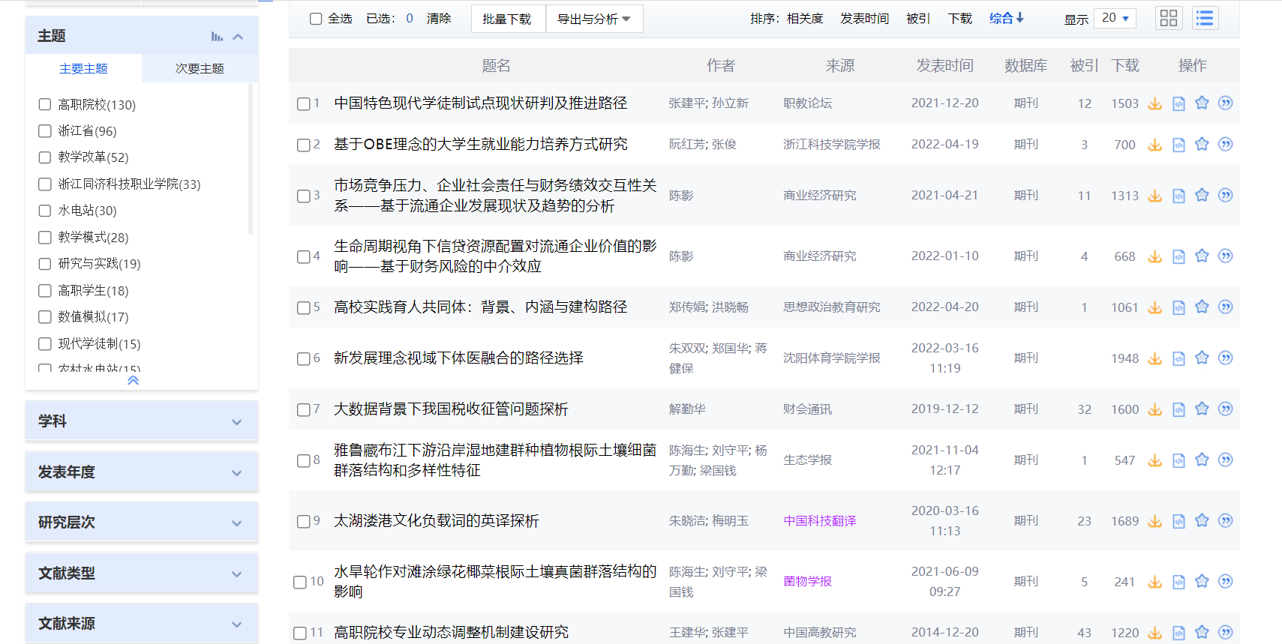
知网节

Slide 40
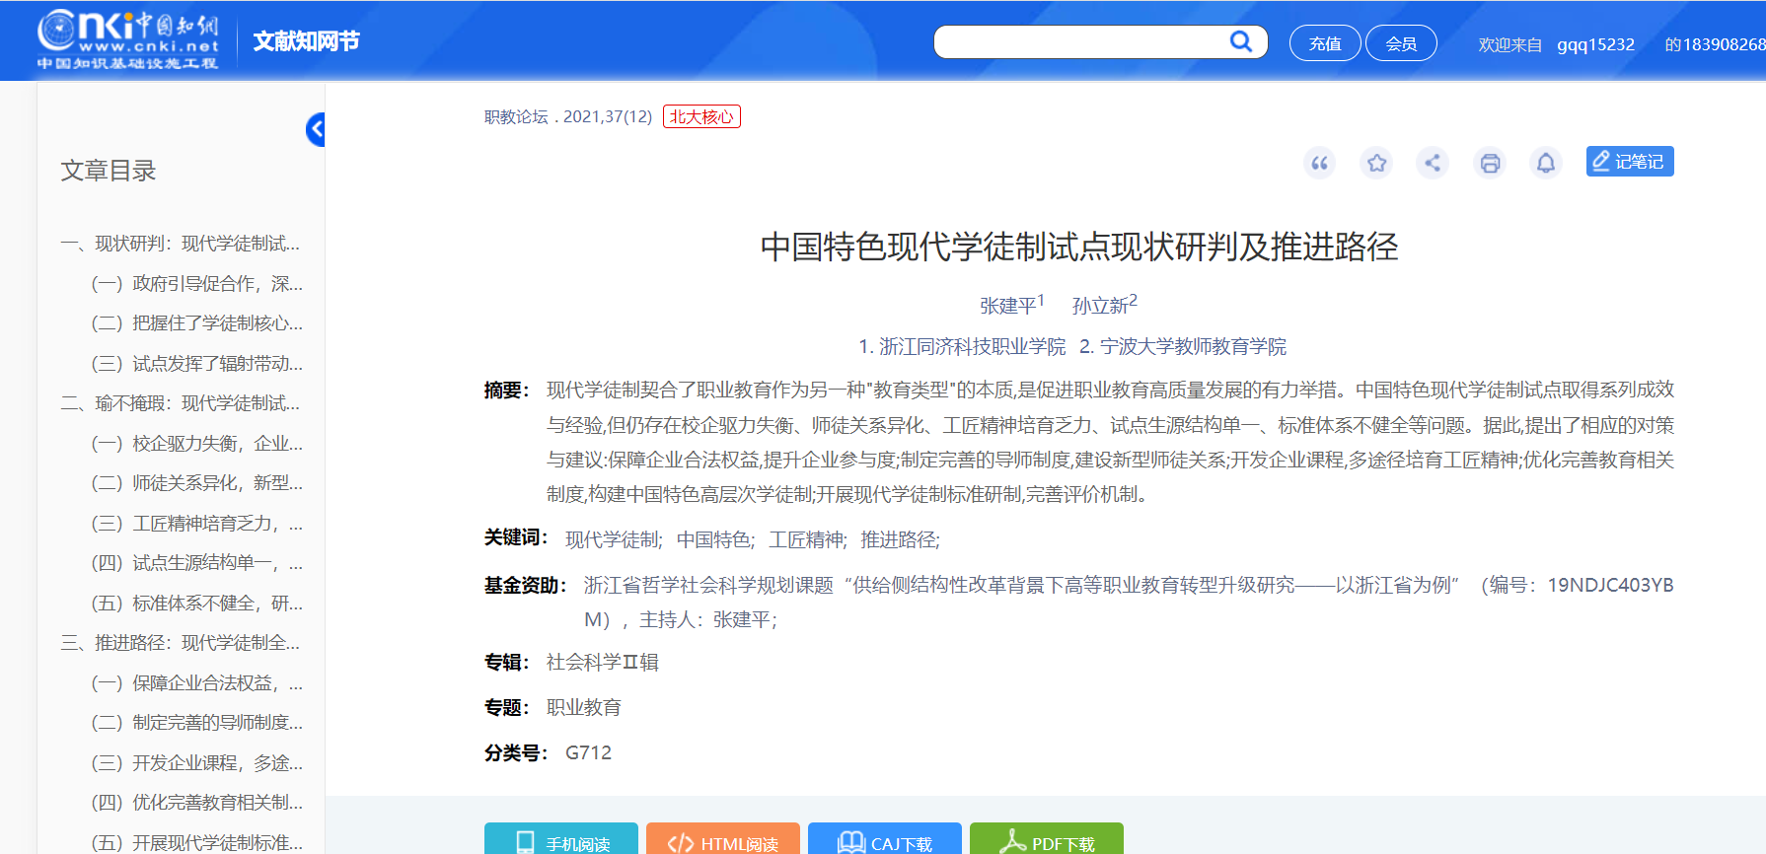
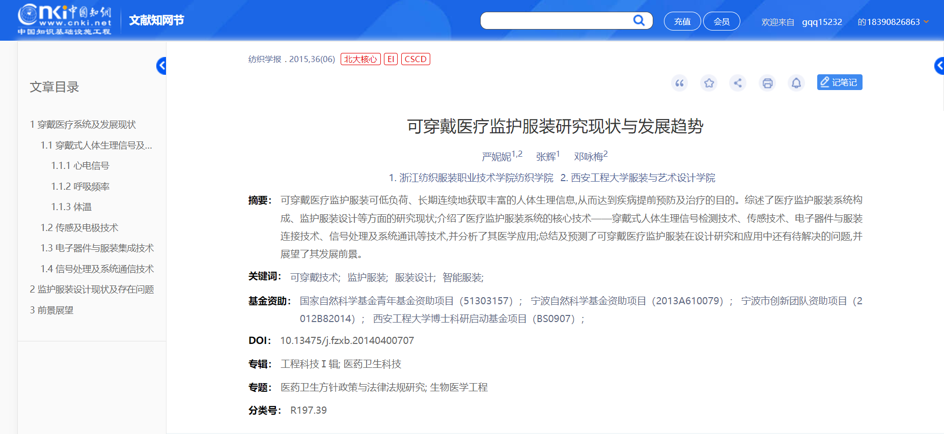
知网节

Slide 41
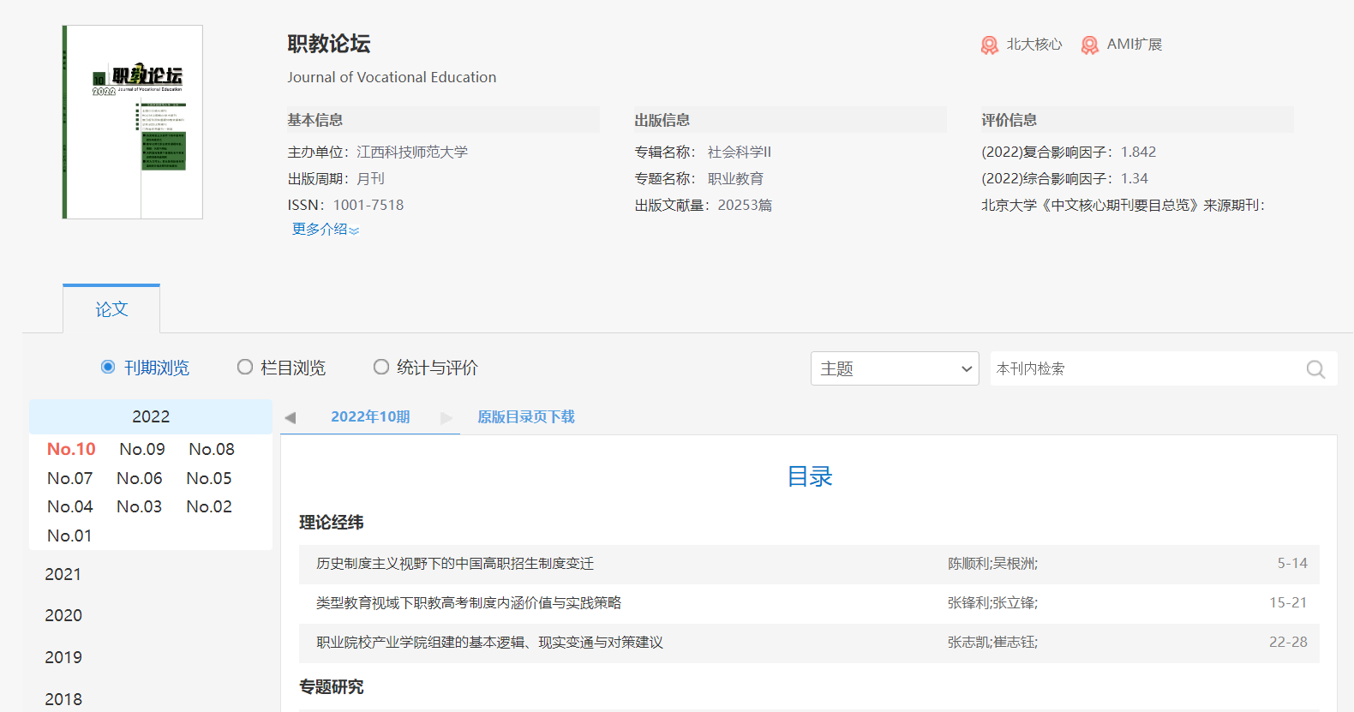
知网节

Slide 42
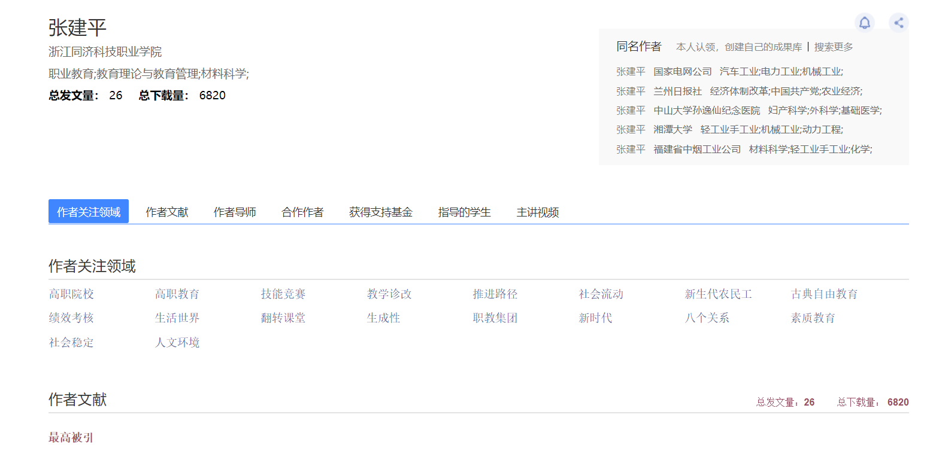
知网节

Slide 43
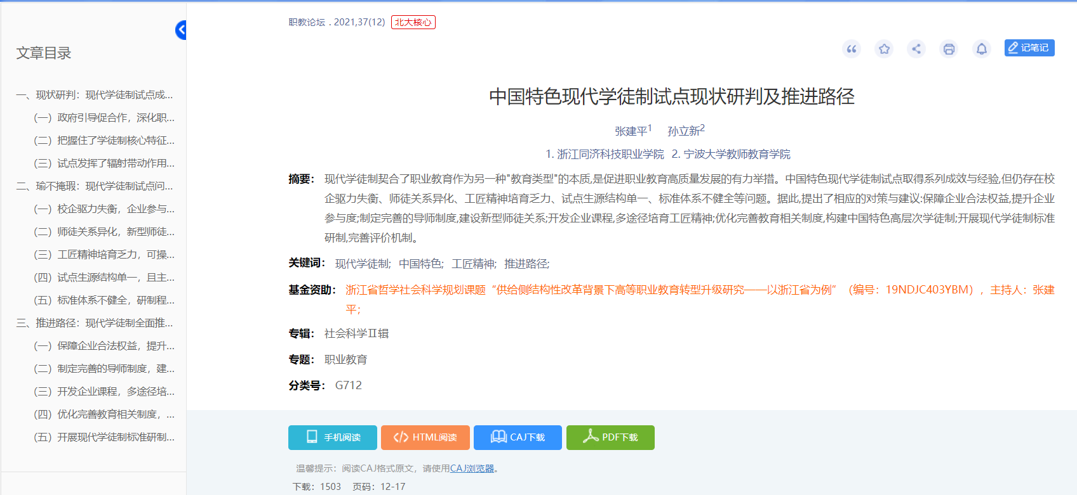
在线阅读

Slide 44
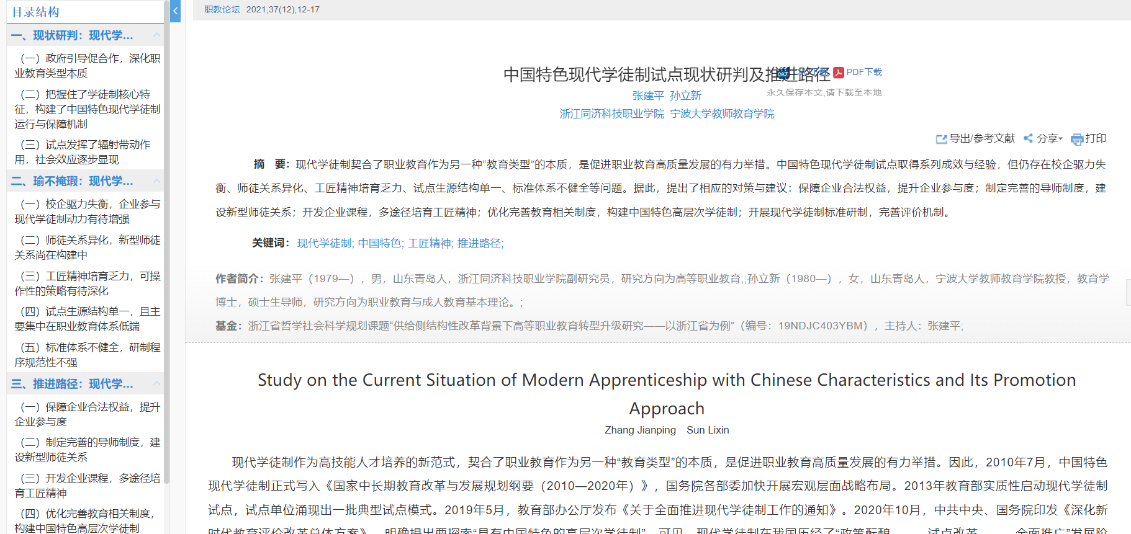
在线阅读
左侧展示目录结构、文内图表、参考文献以及增强材料；
右侧展示正文内容，其中文内图表可直接下载原文高清图表文件；

Slide 45
论文写作的步骤
提出问题
查找资料
研究分析
写作投稿
文献泛检
文献精检
文献阅读
创作选刊
研究现状
积累素材
产出成果

Slide 46
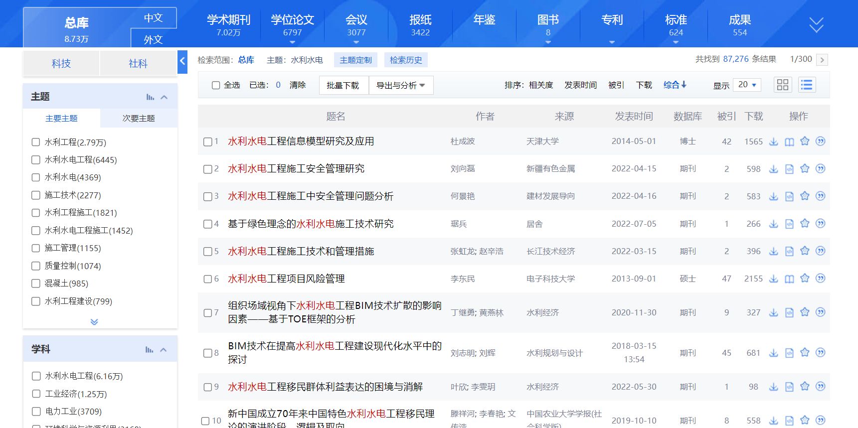
创作-导出引文格式
导出引文格式。系统支持多种文献格式导出，可以在查看单篇文献时直接导出常用格式。

Slide 47
创作-导出引文格式

Slide 48
创作-导出引文格式
系统也支持多篇文献同时导出引文格式。

Slide 49
出版物检索
出版物检索提供文献来源出版物的检索、筛选等功能，以整刊或供稿单位为主要对象，帮助用户了解文献来源的出版物详情，或查找权威优质的出版物，按出版物浏览文献。

Slide 50
出版物检索

Slide 51
出版物检索

Slide 52
出版物检索

Slide 53
出版物检索

Slide 54
出版物检索

Slide 55
出版物检索

Slide 56
出版物检索

Slide 57
出版物检索

Slide 58
出版物检索

Slide 59
出版物检索

Slide 60
原版目录页下载

Slide 61
科研的步骤
确定选题
素材收集
论文撰写
选刊投稿
文献泛检
文献精检
文献阅读
创作选刊
研究现状
积累素材
产出成果

Slide 62
感谢您的倾听！

